Slide 1


Slide 2
Prof. Rogério Moreira
FORMAÇÃO ACADÊMICA
Mestre em Administração de Empresas pela PUC-SP.
Pós-graduação latu sensu em Gestão de Marketing pela FGV-RJ.
Engenheiro Eletrônico pela FESP - 1989.
Técnico em Eletrônica pela ETI Lauro Gomes - 1981.
EXPERIÊNCIA PROFISSIONAL
Representante comercial na área de componentes eletrônicos.
Professor universitário.
Consultor tecnológico em TI e Eletrônica.
Palestrante.
Engenheiro de aplicações, treinado pelos seguintes fabricantes:Analog Devices, Atmel , Xilinx , Texas Instruments, National Semiconductor(TI); Cirrus Logic, Lantiq (ex-Siemens/Infineon, atualmente Intel ), Intel, Broadcom.

Slide 3
Regras básicas de comportamento durante as aulas
Não é permitido o uso de telefones celulares, tablets, computadores, ebooks, ipod, MP3 player, ou qualquer outro aparelho eletrônico durante a aula. Se precisar usar o telefone celular, saia da sala. Mantenha o celular em modo “vibra call”.
Não é permitido manter conversas paralelas durante a aula. Se precisar conversar com o colega, saia da sala.
Se o professor solicitar que você saia da sala, porque você está causando algum distúrbio que está prejudicando o andamento da aula, saia sem discutir. Se quiser esclarecer com o professor, faça-o no intervalo da aula.
Se você não entendeu algum assunto apresentado pelo professor , pode interromper e perguntar a qualquer momento, desde que você esteja prestando atenção.

Slide 4
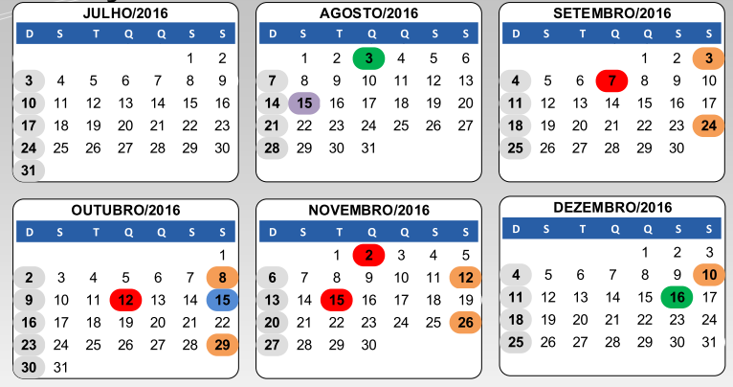
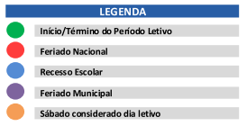
Aula
P1
P2
Sub

Slide 5
Horário das aulas
19:10 – 20:50 AULA
20:51 – 21:09 INTERVALO
21:10 – 22:00 AULA

Slide 6
Avaliação
Primeiro Bimestre
Atividade | Nota mínima | Nota Máxima | Obs. | Data
P1 | 0 | 7 | Individual
Trabalho 1 | 0 | 3 | Grupo
Total | 0 | 10
Peso na Nota Final => 40%

Slide 7
Avaliação
Segundo Bimestre
 | Nota mínima | Nota Máxima |  | Data
Prova Oficial (P2) | 0 | 8 | Individual
Trabalho 2 | 0 | 2 | Grupo
Total |  | 10
Peso na Nota Final => 60%

Slide 8
CRITÉRIO PARA APROVAÇÃO
>= 6.00
Atenção !!!!!!!
5.95 ➔ reprovado !!!!!!

Slide 9
Engenharia de Software EMENTA
UNIDADES
Fundamentos de Engenharia de Software
Desenvolvimento ágil de software
Gerenciamento de Qualidade de Software
Os testes de software

Slide 10
Engenharia de Software EMENTA
UNIDADE 1 – Fundamentos de Engenharia de Software
SEÇÕES
Introdução à Engenharia de Software: aspectos gerais, objetivos, evolução do software e crise do software
Fundamentos dos processos de desenvolvimento de software: conceitos, métodos, ferramentas, procedimentos e principais atividades. Os produtos e o ciclo de vida. Projetos, atividades e estruturas analíticas. Modelos de referência e fatores de produção.
Modelos e etapas do processo de software: características, requisitos, projeto de sistema, desenvolvimento, integração, instalação emanutenção.
Modelos dos processos de software: aplicabilidade e evolução.

Slide 11
Engenharia de Software EMENTA
UNIDADE 2 – Desenvolvimento ágil de software
SEÇÕES
Introdução a metodologias ágeis e comparações com a tradicional.
Métodos ágeis – Extreme Programming (XP): valores e práticas.
Práticas do Extreme Programming e suas contra-indicações.
Metodologia Scrum, suas características e aplicações.

Slide 12
Engenharia de Software EMENTA
UNIDADE 3 – Gerenciamento de Qualidade de Software
SEÇÕES
A gestão da qualidade no processo de desenvolvimento de software.
A garantia da qualidade do software.
As normas de qualidade aplicadas no desenvolvimento de software.
As verificações necessárias na Engenharia de Software.

Slide 13
Engenharia de Software EMENTA
UNIDADE 4 – Os testes de Software
SEÇÕES
Testes de software: fundamentos, casos de teste, depuração, teste estrutural, teste funcional.
O Test-Driven Development (TDD).
Os testes de release e de usuário.
A manutenção e evolução de Software.

Slide 14
Planejamento de aulas

